Slide 1
ALIMENTACIÓN SALUDABLE Y ACTIVIDAD FÍSICA.

Slide 2
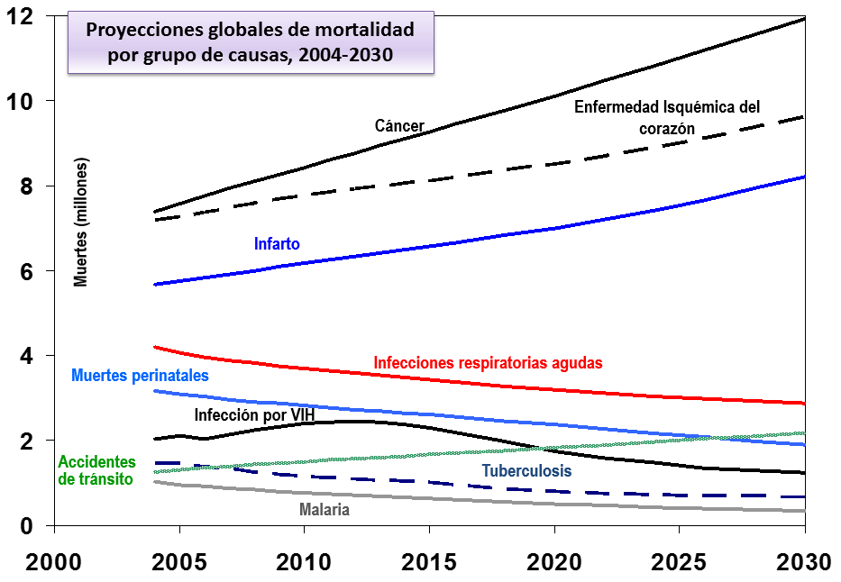
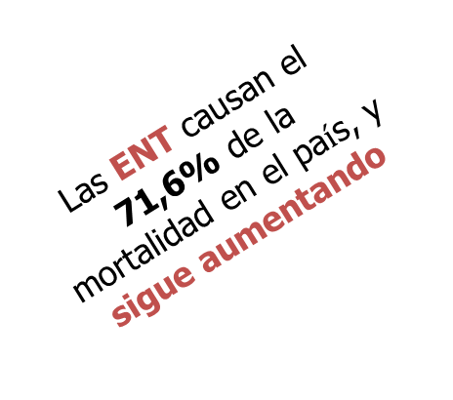

Slide 3
231 personas al día mueren en el país por ENT
ENFERMEDAD ISQUEMICA CARDIACA 94
ACV 48
EPOC 38
DIABETES 19
HIPERTENSIÓN 17
CÁNCER DE ESTOMAGO 15

Slide 4
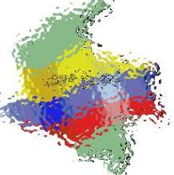
ESTUDIO DE CARGA GLOBAL DE LA ENFERMEDAD 2010.
Incremento en el sobrepeso y obesidad en los niños
Ranking de los diez (10) Principales factores de riesgo en Colombia 2010
1 de cada 2 adultos tiene exceso de peso
1 de cada 3 no consume frutas diariamente
Alimentación no saludable Tensión arterial elevada. Consumo de cigarrillo Índices de masa corporal elevados Inactividad física Glucosa plasmática en ayunas elevada. Inactividad física Consumo de alcohol Colesterol total elevado Polución del aire de la vivienda por el uso de combustibles fósiles Plomo
La lactancia materna exclusiva pasó de 2,2 a 1,8 meses en 5 años
2 de cada 3 no consume verduras diariamente
2 de cada 10 consume gaseosas
y refrescos diariamente
1 de cada 2 es inactivo físicamente
1 de cada 8 fuma

Slide 5
TALLER
Felicitaciones usted y su equipo de trabajo han sido llamados a la gran convocatorio para la construcción de la estrategia NACIONAL de alimentación saludable y actividad física. Su propuesta será recibida en máximo 60 minutos, recuerde que toda propuesta debe contener:
Justificación
Lineamientos de acción (actores involucrados y sus alcances; población objetivo; entornos de incidencia)
Seguimiento y evaluación (indicadores, Impactos esperados)
Barreras.

Slide 6
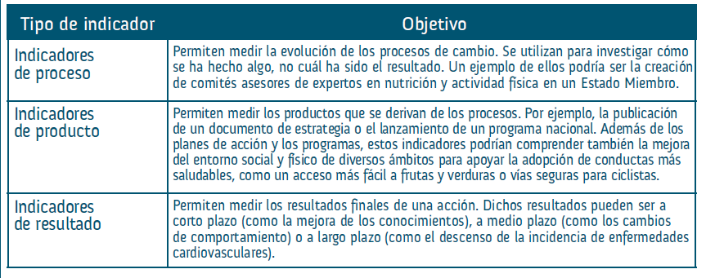

Slide 7
INFORME SOBRE LA SALUD EN EL MUNDO, REDUCIR LOS RIESGOS Y PROTEGER LA VIDA SANA.

Slide 8
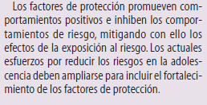
FACTORES PROTECTORES.

Slide 9
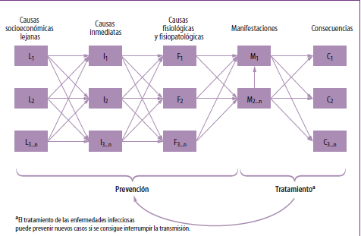
INCLUSIÓN DE LAS CAUSAS INMEDIATAS Y LEJANAS.

Slide 10
Dialogo entre distintas disciplinas científicas para comprender los distintos problemas sanitarios.
Reconoce los contextos.
Enfoque de ciclo vital.
Entorno como contexto de gestión de la salud.

Slide 11
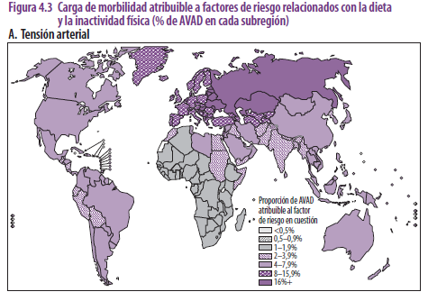
CUANTIFICACIÓN DE RIESGOS PARA LA SALUD.

Slide 12
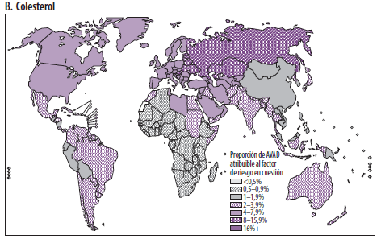

Slide 13
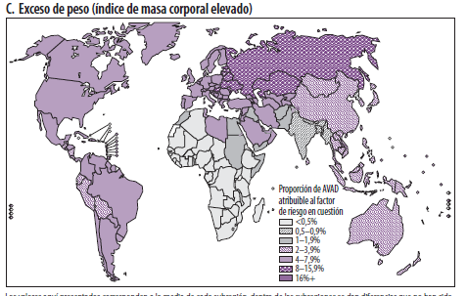

Slide 14
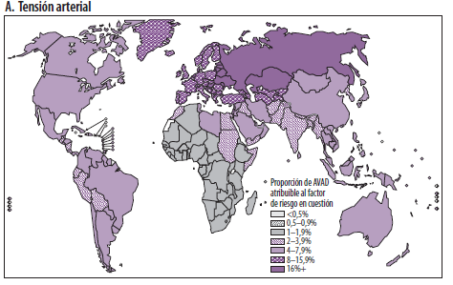

Slide 15
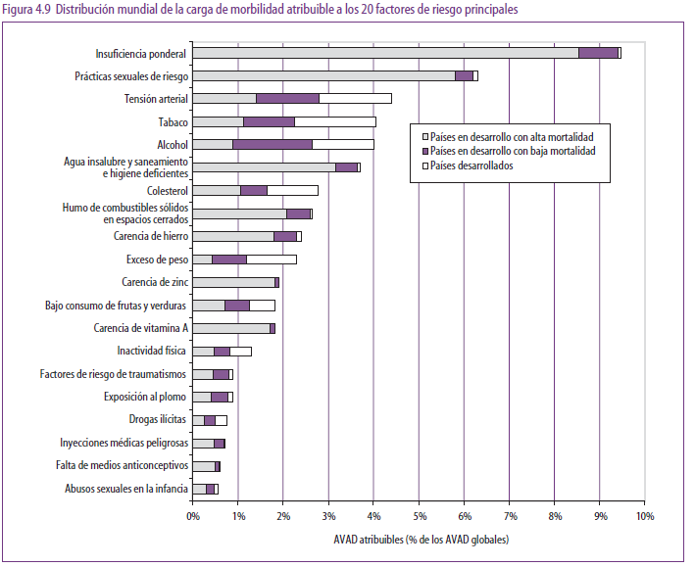
2001.

Slide 16
LO RECUERDAN. 2010.
Ranking de los diez (10) Principales factores de riesgo en Colombia 2010
Alimentación no saludable Tensión arterial elevada. Consumo de cigarrillo Índices de masa corporal elevados Inactividad física Glucosa plasmática en ayunas elevada. Inactividad física Consumo de alcohol Colesterol total elevado Polución del aire de la vivienda por el uso de combustibles fósiles Plomo

Slide 17
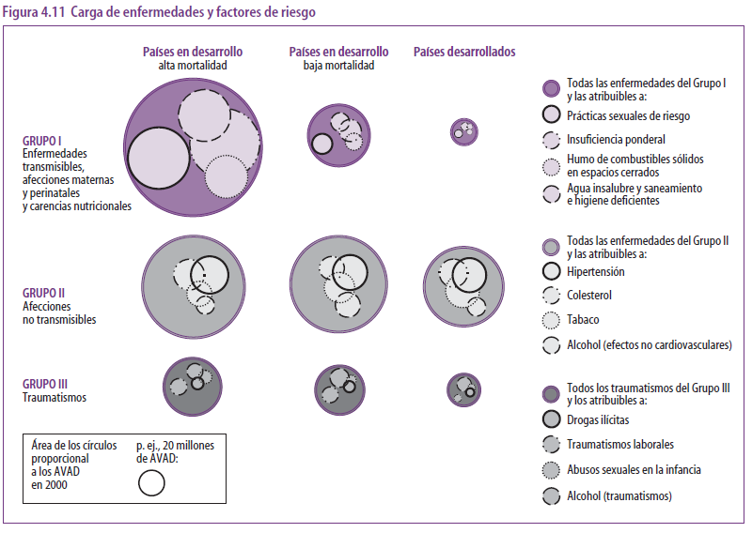
2001.

Slide 18
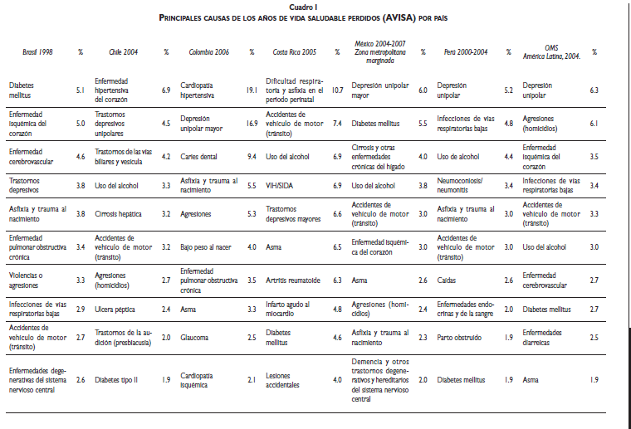
Tomado de : http://www.scielo.org.mx/pdf/spm/v53s2/03.pdf

Slide 19
MACROECONÓMIA Y SALUD.
Para lograr el máximo desarrollo económico las naciones deben invertir en cuidado esencial de la salud.
Las ENT en los países en desarrollo por ahora (2001) solo afectan a la población rica, pero esto puede cambiar.

Slide 20
ESTRATEGIA MUNDIAL DE RÉGIMEN ALIMENTARIO Y ACTIVIDAD FÍSICA.

Slide 21
METAS.
Reducir los factores de riesgo de ENT mediante la acción en salud pública y medidas de promoción de la salud y prevención de la morbilidad.
Promover la conciencia y el conocimiento generales acerca de la influencia del régimen alimentario y de la actividad física

Slide 22
Fomentar el establecimiento, el fortalecimiento y la aplicación del políticas y planes de acción mundiales, regionales, nacionales y comunitarios encaminados a mejorar las dietas y aumentar la actividad física, que sean sostenibles, integrales y hagan participar activamente a todos los sectores, con inclusión de la sociedad civil, el sector privado y los medios de difusión.

Slide 23
Seguir de cerca los datos científicos y los principales efectos el régimen alimentario y la actividad física, respaldar las investigaciones sobre una amplia variedad de esferas pertinentes, incluida la evaluación de las intervenciones; y fortalecer los recursos humanos que se necesiten en este terreno para mejorar y mantener la salud.

Slide 24
INDICADORES DE PROCESO Y PRODUCTO.
Políticas, estrategias y planes de acción.
Mecanismos de coordinación.
Directrices sobre actividad física y alimentación.
Presupuesto
Actividad Física y Transporte
Organizaciones No Gubernamentales y de la sociedad civil

Slide 25
Empresas del sector privado.
Lugares de trabajo.
Establecimientos escolares.
Mercadeo de alimentos y bebidas no alcohólicas dirigido a niños.
Etiquetado Nutricional.
Políticas alimentarías y agrícolas
Educación, comunicación y sensibilización pública.

Slide 26
Programas basados en servicios de salud.
Vigilancia, investigación y evaluación.

Slide 27
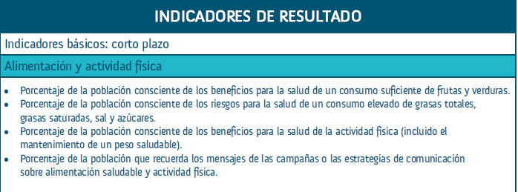
INDICADORES DE RESULTADO.

Slide 30
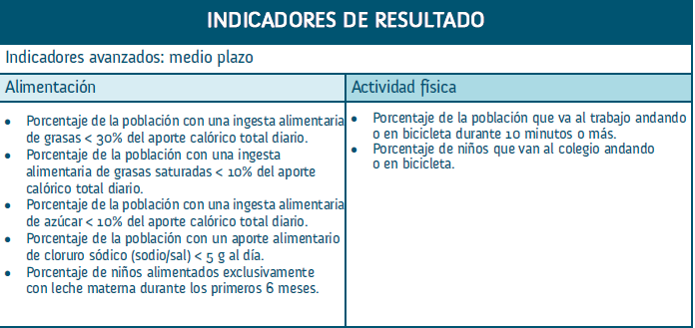

Slide 31
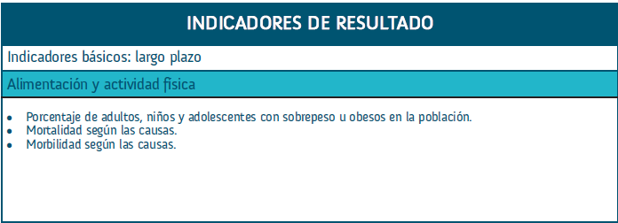

Slide 32
¿Y EN COLOMBIA?

